Slide 1

4.4 SQL查询与更新的增强功能
（参考书：6.3 SQL查询与更新的增强功能）
SQL Server

Slide 2
第6章 SQL查询与更新
SELECT语句是T-SQL中最重要的一条命令，是从数据库中获取信息的一个基本语句,从数据库的一个或多个表或视图中查询信息。
数据操纵是指通过DBMS提供的数据操纵语言DML:T-SQL的更新命令主要是INSERT、UPDATE和DELETE等，它们分别实现对表或视图数据的插入、修改与删除等更新操作。
T-SQL对查询与更新命令的增强或特有命令的功能操作。

Slide 3
本章目录
6.1 SQL数据查询
6.2 SQL数据更新
6.3 SQL查询与更新的增强功能^{*（重点掌握）}

Slide 4
6.1 SQL数据查询 _x000b_
6.1.1 SELECT命令的基本格式及其含义
6.1.2 SELECT子句的基本使用
6.1.3 WHERE子句的基本使用
6.1.4 常用库函数及统计汇总查询
6.1.5 分组查询
6.1.6 查询的排序
6.1.7 连接查询
6.1.8 合并查询
6.1.9 嵌套查询
6.1.10 存储查询结果到表中

Slide 5
6.1 SQL数据查询 _x000b_
“学生-课程”数据库中包括3个表：
1)学生表S由学号(SNO)、姓名(SN)、性别(SEX)、年龄(AGE)、所在系(DEPT) 5个属性组成，可记为：S(SNO，SN，SEX，AGE，DEPT)；
2)课程表C由课程号(CNO)、课程名(CN)、学分(CT) 3个属性组成，可记为：C(CNO，CN，CT)；
3)学生选课表SC由学号(SNO)、课程号(CNO)、成绩(SCORE) 3个属性组成，可记为：SC(SNO，CNO，SCORE)。
CREATE DATABASE JXGL
GO
USE JXGL
CREATE TABLE S
( SNO CHAR(5) NOT NULL PRIMARY KEY, SN VARCHAR(8) NOT NULL,
SEX CHAR(2) NOT NULL CHECK (SEX IN ('男','女')) DEFAULT '男',
AGE SMALLINT NOT NULL CHECK(AGE>7),
DEPT VARCHAR(20), CONSTRAINT SN_U UNIQUE(SN));
CREATE TABLE C
( CNO CHAR(5) NOT NULL PRIMARY KEY,CN VARCHAR(20),CT SMALLINT CHECK(CT>=1))
CREATE TABLE SC
( SNO CHAR(5) NOT NULL CONSTRAINT S_F FOREIGN KEY REFERENCES S(SNO),
CNO CHAR(5) NOT NULL,
SCORE SMALLINT CHECK ((SCORE IS NULL) OR (SCORE BETWEEN 0 AND 100)),
CONSTRAINT S_C_P PRIMARY KEY(SNO,CNO),
CONSTRAINT C_F FOREIGN KEY(CNO) REFERENCES C(CNO))
--可以利用类似如下的插入语句生成各表的记录：
INSERT INTO S VALUES('S1','李涛','男',19,'信息'); --插入1学生记录,其它略
INSERT INTO C VALUES('C1','C语言' ,4); --插入1选课记录,其它略
INSERT INTO SC VALUES('S1','C1',90); --插入1课程记录,其它略

Slide 6
6.1 SQL数据查询 _x000b_
S、SC与C三表的关系图如图6-2所示：
S SC
学号 SNO | 姓名 SN | 性别 SEX | 年龄 AGE | 系别 DEPT
S1 | 李涛 | 男 | 19 | 信息
S2 | 王林 | 女 | 18 | 计算机
S3 | 陈高 | 女 | 21 | 自动化
S4 | 张杰 | 男 | 17 | 自动化
S5 | 吴小丽 | 女 | 19 | 信息
S6 | 徐敏敏 | 女 | 20 | 计算机
学号 SNO | 课程号 CNO | 成绩 SCORE
S1 | C1 | 90
S1 | C2 | 85
S2 | C1 | 84
S2 | C2 | 94
S2 | C3 | 83
S3 | C1 | 73
S3 | C7 | 68
S3 | C4 | 88
S3 | C5 | 85
S4 | C2 | 65
S4 | C5 | 90
S4 | C6 | 79
S5 | C2 | 89
C
课程号 CNO | 课程名 CN | 学分 CT
C1 | C语言 | 4
C2 | 离散数学 | 2
C3 | 操作系统 | 3
C4 | 数据结构 | 4
C5 | 数据库 | 4
C6 | 汇编语言 | 3
C7 | 信息基础 | 2
图6-1 “学生-课程”数据库中的三表内容

Slide 7
6.1.1 SELECT命令的基本格式及其含义
SELECT语句通过查询操作可以得到所需的信息。SELECT语句的基本格式为：
SELECT [ALL|DISTINCT][TOP (n) [PERCENT]] <目标列表达式> [,<目标列表达式>]...[INTO <新表名>]
FROM <表名或视图名>[,<表名或视图名>] ...
[WHERE <条件表达式>]
[GROUP BY <列名1> ... [HAVING <条件表达式>]]
[ORDER BY <列名2> [ASC|DESC]] ...

Slide 8
6.1.2 SELECT子句的基本使用
1. 查询指定列
例6-2 查询全体学生的姓名、学号、所在系。
SELECT SN,SNO,DEPT FROM S
这时结果表中的列的顺序与基表中不同，是按查询要求，先列出姓名属性，然后再列出学号和所在系属性。
2. 查询全部列
例6-3 查询全体学生的详细记录。
SELECT * FROM S -- SELECT 语句的各子句可以不换行，连续书写的。
该SELECT语句实际上是无条件地把S表的全部信息都查询出来，所以也称为全表查询，这是最简单的一种查询命令形式。它等价于如下命令：
SELECT SNO,SN,SEX,AGE,DEPT FROM S
3. 查询经过计算的值
SELECT子句的<目标列表达式>不仅可以是表中的属性列，也可以是有关表达式，即可以将查询出来的属性列经过一定的计算后列出结果。
例6-4 查全体学生的姓名及其出生年份。
SELECT SN,2005-AGE FROM S

Slide 9
6.1.3 WHERE子句的基本使用
1. 利用DISTINCT消除取值重复的行
例6-6 查所有选修过课的学生的学号。
SELECT SNO FROM SC
该查询结果里包含了许多重复的行。如果想去掉结果表中的重复行，必须指定DISTINCT短语为：SELECT DISTINCT SNO FROM SC
2. 指定WHERE查询条件
查询满足指定条件的元组可以通过WHERE子句实现。WHERE子句常用的查询条件如表6-1所示。
表6-1 常用的查询条件
查询条件 | 谓词
比较运算符 | =,>,<.>=,<=,!=,<>,!>,!<； Not (上述比较运算符构成的比较关系表达式)
确定范围 | BETWEEN AND，NOT BETWEEN AND
确定集合 | IN，NOT IN
字符匹配 | LIKE，NOT LIKE
空值 | IS NULL，IS NOT NULL
多重条件 | AND，OR，NOT

Slide 10
6.1.3 WHERE子句的基本使用
1、比较运算符
例6-8 查所有年龄在20岁以下的学生姓名及其年龄。
SELECT SN, AGE FROM S WHERE AGE<20 --或WHERE语句改为：“WHERE NOT AGE>=20”
2、确定范围
例6-10 查询年龄在20至23岁之间的学生的姓名、系别和年龄。
SELECT SN, DEPT, AGE FROM S WHERE AGE BETWEEN 20 AND 23
与“BETWEEN…AND…”相对的谓词是“NOT BETWEEN…AND…”。
例6-11 查询年龄不在20至23岁之间的学生姓名、系别和年龄。
SELECT SN,DEPT,AGE FROM S WHERE AGE NOT BETWEEN 20 AND 23
3、确定集合
例6-12 查询信息系、自动化系和计算机系的学生的姓名和性别。
SELECT SN,SEX FROM S WHERE DEPT IN ('信息','自动化','计算机')
与IN相对的谓词是NOT IN，用于查找属性值不属于指定集合的元组。

Slide 11
6.1.3 WHERE子句的基本使用
4、字符匹配
谓词LIKE可以用来进行字符串的匹配。其一般语法格式如下：
属性名 [NOT] LIKE <匹配串> [ESCAPE <换码字符>]
其含义是查找指定的属性列值与<匹配串>相匹配的元组。<匹配串>可以是一个完整的字符串，也可以含有通配符%、_、[]与[^]等。
表6-2 通配符及其含义
通配符 | 描述 | 示例
%（百分号） | 代表零个或更多字符的任意字符串。 | WHERE title LIKE '%computer%' 将查找处于书名任意位置的包含单词 computer 的所有书名。
_（下划线） | 代表任何单个字符（长度可以为0）。 | WHERE au_fname LIKE '_ean' 将查找以 ean 结尾的所有 4 个字母的名字（Dean、Sean 等）。
[ ]（中扩号） | 指定范围([a-f])或集合 ([abcdef]) 中的任何单个字符。 | WHERE au_lname LIKE '[C-P]arsen' 将查找以arsen 结尾且以介于C 与P之间的任何单个字符开始的作者姓氏，例如，Carsen、Larsen、Karsen 等。
[^] | 不属于指定范围([a-f])或集合 ([abcdef]) 的任何单个字符。 | WHERE au_lname LIKE 'de[^l]%' 将查找以de开始且其后的字母不为l的所有作者的姓氏。

Slide 12
6.1.3 WHERE子句的基本使用
例6-14 查名字中第二字为“阳”字的学生的姓名和学号。
SELECT SN, SNO FROM S WHERE SN LIKE '_阳%'
例6-15 查所有不姓刘的学生姓名。
SELECT SN, SNO, SEX FROM S WHERE SN NOT LIKE '刘%'
如果用户要查询的匹配字符串本身就含有%或_应如何实现呢？这时就要使用ESCAPE <换码字符> 短语对通配符进行转义了。
例6-16 查DB_Design课程的课程号和学分。
SELECT CNO,CT FROM C WHERE CN LIKE 'DB\_Design' ESCAPE '\'
ESCAPE '\'短语表示“\”为换码字符，这样匹配串中紧跟在\后面的字符“_”不再具有通配符的含义，而是取其本身字符含义，即被转义为普通的“_”字符。

Slide 13
6.1.3 WHERE子句的基本使用
5、涉及空值的查询
例6-17 某些学生选修某门课程后没有参加考试，所以有选课记录，但没有考试成绩，下面我们来查一下缺少成绩的学生的学号和相应的课程号。
SELECT SNO, CNO FROM SC WHERE SCORE IS NULL --注意这里的'IS'不能用等号（'='）代替
例6-18 查所有有成绩的记录的学生学号和课程号。
SELECT SNO, CNO FROM SC WHERE SCORE IS NOT NULL
6、多重条件查询
逻辑运算符AND、OR和NOT可用来联结多个查询条件。他们的优先级NOT最高，接着是AND，OR优先级最低，但用户可以用括号改变运算的优先顺序。
例6-19 查计算机系年龄在20岁以下的学生姓名。
SELECT SN FROM S WHERE DEPT='计算机' AND AGE<20
例6-20 IN谓词实际上是多个OR运算符的缩写，因此“查询信息系、自动化系和计算机系的学生的姓名和性别”一题，也可以用OR运算符写成如下等价形式：
SELECT SN,SEX FROM S WHERE DEPT='计算机' OR DEPT='信息' OR DEPT='自动化' -- 或
SELECT SN,SEX FROM S WHERE NOT (DEPT<>'计算机' AND DEPT<>'信息' AND DEPT<>'自动化')

Slide 14
6.1.4 常用库函数及统计汇总查询
表6-3 常用集函数
COUNT({[ALL|DISTINCT] expression }|*)) | 返回组中项目的数量。Expression一般是指<列名>，下同。COUNT(*)表示对元组（或记录）计数。
SUM([ALL|DISTINCT] expression) | 返回表达式中所有值的和，或只返回 DISTINCT值的和。SUM 只能用于数字列。空值将被忽略。
AVG([ALL|DISTINCT] expression) | 返回组中值的平均值。空值将被忽略。
MAX([ALL|DISTINCT] expression) | 返回组中值的最大值。
MIN([ALL|DISTINCT] expression) | 返回组中值的最小值。
如果指定DISTINCT短语，则表示在计算时要取消指定列中的重复值。
例6-21 查询学生总人数。
SELECT COUNT(*) FROM S
例6-22 查询选修了课程的学生人数。
SELECT COUNT(DISTINCT SNO) FROM SC
学生每选修一门课，在SC中都有一条相应的记录，而一个学生一般都要选修多门课程，为避免重复计算学生人数，必须在COUNT函数中用DISTINCT短语。
例6-23 计算C1课程的学生人数、最高成绩、最低成绩及平均成绩。
SELECT COUNT(*),MAX(SCORE),MIN(SCORE),AVG(SCORE) FROM SC WHERE CNO='C1'

Slide 15
6.1.5 分组查询
GROUP BY子句可以将查询结果表的各行按一列或多列取值相等的原则进行分组。对查询结果分组的目的是为了细化集函数的作用对象。如果未对查询结果分组，集函数将作用于整个查询结果，即整个查询结果为一组对应统计产生一个函数值。否则，集函数将作用于每一个组，即每一组分别统计，分别产生一个函数值。
例6-25 查询有3人以上（包括3人）学生选修的 课程号及选修人数。
SELECT CNO,COUNT(SNO) FROM SC GROUP BY CNO HAVING COUNT(*)>=3
结果为： CNO (无列名)
---- ------
C1 3
C2 4

Slide 16
6.1.6 查询的排序
如果没有指定查询结果的显示顺序，DBMS将按其最方便的顺序（通常是元组在表中的先后顺序）输出查询结果。用户也可以用ORDER BY子句指定按照一个或多个属性列的升序（ASC）或降序（DESC）重新排列查询结果，其中升序ASC为缺省值。
例6-26 查询选修了3号课程的学生的学号及其成绩，查询结果按分数的降序排列。
SELECT SNO,SCORE FROM SC WHERE CNO='C3'
ORDER BY SCORE DESC
前面已经提到，可能有些学生选修了C3号课程后没有参加考试，即成绩列为空值。用ORDER BY子句对查询结果按成绩排序时，在SQL SERVER 2000中空值（NULL）被认为是最小值。
例6-27 查询全体学生情况，查询结果按所在系升序排列，对同一系中的学生按年龄降序排列。
SELECT * FROM S ORDER BY DEPT,4 DESC --“4”表示“SELECT *”查询列中的第4列

Slide 17
6.1.7 连接查询
一个数据库中的多个表之间一般都存在某种内在联系，它们共同提供有用的信息。前面的查询都是针对一个表进行的。若一个查询同时涉及两个以上的表，则称之为连接查询。连接查询主要包括等值连接、非等值连接查询、自身连接查询、外连接查询和复合条件连接查询等。
1、等值与非等值连接查询
用来连接两个表的条件称为连接条件或连接谓词，其一般格式为：
[<表名1>.]<列名1> <比较运算符> [<表名2>.]<列名2>
其中比较运算符主要有：=、>、<、>=、<=、!=、<>，此外连接谓词还可以使用下面形式：[<表名1>.]<列名1> BETWEEN [<表名2>.]<列名2> AND [<表名2>.]<列名3>
当连接运算符为=时，称为等值连接。使用其它运算符称为非等值连接。
连接谓词中的列名称为连接字段。连接条件中的各连接字段类型必须是可比的，但不必是相同的。例如，可以都是字符型，或都是日期型；也可以一个是整型，另一个是实型，整型和实型都是数值型，因此是可比的。但若一个是字符型，另一个是整数型就不允许了。

Slide 18
6.1.7 连接查询
例6-28 查询每个学生及其选修课程的情况。
学生情况存放在S表中，学生选课情况存放在SC表中，所以本查询实际上同时涉及S与SC两个表中的数据。这两个表之间的联系是通过两个表都具有的属性SNO实现的。要查询学生及其选修课程的情况，就必须将这两个表中学号相同的元组连接起来。这是一个等值连接。完成本查询的SQL语句为：SELECT * FROM S,SC WHERE S.SNO=SC.SNO。
连接运算中有两种特殊情况，一种称为广义笛卡尔积连接，另一种称为自然连接。
广义笛卡尔积连接是不带连接谓词的连接。两个表的广义笛卡尔积连接即是两表中元组的交叉乘积，也即其中一表中的每一元组都要与另一表中的每一元组作拼接，因此结果表往往很大。如果是按照两个表中的相同属性进行等值连接，且目标列中去掉了重复的属性列，但保留了所有不重复的属性列，则称之为自然连接。
例6-29 自然连接S和SC表。
SELECT S.SNO,SN,SEX,AGE,DEPT,CNO,SCORE
FROM S,SC WHERE S.SNO=SC.SNO
在本查询中，由于SN、SEX、AGE、DEPT、CNO和SCORE属性列在S与SC表中是唯一的，因此引用时可以去掉表名前缀。而SNO在两个表都出现了，因此引用时必须加上表名前缀。该查询的执行结果不再出现SC.SNO列。

Slide 19
6.1.7 连接查询
2、自身连接
连接操作不仅可以在两个表之间进行，也可以是一个表与其自己进行连接，这种连接称为表的自身连接，这时对相同表要取不同的别名。
例6-30 查询与“数据结构”相同学分的课程号、课程名。
SELECT Cx.Cno,Cx.CN FROM C Cx, C Cy WHERE Cx.CT= Cy.CT And Cy.CN='数据结构';
3、外连接
在通常的连接操作中，只有满足连接条件的元组才能作为结果输出，如在例6-28和例6-29的结果表中没有关于学生S6的信息，原因在于她没有选课，在SC表中没有相应的元组。但是有时我们想以S表为主体列出每个学生的基本情况及其选课情况，若某个学生没有选课，则只输出其基本情况信息，其选课信息为空值即可，这时就需要使用外连接（Outer Join）。外连接的运算符通常为*,有的关系数据库中也用+，下面是SQL Server中外连接的表示法（改写例6-29）：
SELECT S.SNO,SN,SEX,AGE,DEPT,CNO,SCORE FROM S LEFT OUTER JOIN SC ON S.SNO=SC.SNO
结果为： SNO SN SEX AGE DEPT CNO SCORE
---- -------- ---- ---- --------- ---- -----
…… ………… …… …… ……… …… ……
S5 吴小丽 女 19 信息 C2 89
S6 徐敏敏 女 20 计算机 NULL NULL
从查询结果可以看到，S6没选课，但S6的信息也出现在查询结果中，上例中外连接符LEFT [OUTER] JOIN称其为左外连接。相应地，如果RIGHT [OUTER] JOIN则称为右外连接，FULL [OUTER] JOIN称为全外连接。

Slide 20
6.1.8 合并查询
合并查询结果就是使用UNION操作符将来自不同查询的数据组合起来，形成一个具有综合信息的查询结果。UNION操作会自动将重复的数据行剔除。必须注意的是，参加合并查询结果的各子查询的使用的表结构应该相同，即各子查询的数据数目相同，对应的数据类型要相融。
例6-31 从SC数据表中查询出学号为“S1”的同学的学号和总分，再从SC数据表中查询出学号为“S5”的同学的学号和总分，然后将两个查询结果合并成一个结果集。
SELECT SNO AS 学号，SUM(SCORE) AS 总分 FROM SC WHERE (SNO='S1') GROUP BY SNO
UNION
SELECT SNO AS 学号,SUM(SCORE) AS 总分 FROM SC WHERE (SNO='S5') GROUP BY SNO

Slide 21
6.1.9 嵌套查询
在SQL语言中，一个SELECT-FROM-WHERE语句称为一个查询块。将一个查询块嵌套在另一个查询块的WHERE子句或HAVING短语的条件中的查询称为嵌套查询。例如：
SELECT SN FROM S
WHERE SNO IN ( SELECT SNO FROM SC WHERE CNO='C2')
说明：在这个例子中，下层查询块 SELECT SNO FROM SC WHERE CNO='C2'是嵌套在上层查询块 SELECT SN FROM S WHERE SNO IN 的WHERE条件中的。上层的查询块又称为外层查询或父查询或主查询，下层查询块又称为内层查询或子查询。SQL语言允许多层嵌套查询。即一个子查询中还可以嵌套其它子查询。需要特别指出的是，子查询的SELECT语句中不能使用ORDER BY子句，ORDER BY子句永远只能对最终(或外)查询结果排序。
嵌套查询的求解方法是由里向外处理。即每个子查询在其上一级查询处理之前求解，子查询的结果用于建立其父查询的查找条件。这种与其父查询不相关的子查询被称为不相关子查询。
嵌套查询使得可以用一系列简单查询构成复杂的查询，从而明显地增强了SQL的查询表达能力。以层层嵌套的方式来构造程序正是 SQL（Structured Query Language）中“结构化”的含义所在。

Slide 22
6.1.9 嵌套查询
1、带有IN谓词的子查询
带有IN谓词的子查询是指父查询与子查询之间用IN进行连接，判断某个属性列值是否在子查询的结果中。由于在嵌套查询中，子查询的结果往往是一个集合，所以谓词IN是嵌套查询中最经常使用的谓词。
例6-33 查询选修了课程名为“数据库”的学生学号和姓名。
SELECT SNO,SN FROM S
WHERE SNO IN (SELECT SNO FROM SC
WHERE CNO IN (SELECT CNO FROM C
WHERE CN='数据库'))
结果为：SNO SN
---- ------
S4 张杰
本查询同样可以用连接查询实现：
SELECT S.SNO,SN FROM S,SC,C WHERE S.SNO=SC.SNO AND SC.CNO=C.CNO AND C.CN='数据库'

Slide 23
6.1.9 嵌套查询
2、带有比较运算符的子查询
带有比较运算符的子查询是指父查询与子查询之间用比较运算符进行连接。当用户能确切知道内层查询返回的是单列单值时，可以用>、<、=、>=、<=、!=或<>等比较运算符。
例如：在例6-32中，由于一个学生只可能在一个系学习，也就是说内查询王林所在系的结果是一个唯一值，因此该查询也可以用比较运算符来实现，其SQL语句如下：
SELECT SNO,SN,DEPT FROM S WHERE DEPT=(SELECT DEPT FROM S WHERE SN='王林')
需要注意的是，子查询一般要跟在比较符之后，下列写法是不推荐（尽管在SQL SERVER中还是允许的）的：
SELECT SNO,SN,DEPT FROM S WHERE (SELECT DEPT FROM S WHERE SN='王林') =DEPT

Slide 24
6.1.9 嵌套查询
3、带有ANY或ALL谓词的子查询
子查询返回单值时可以用比较运算符，返回多值时必需结合使用ANY或ALL谓词。使用ANY或ALL谓词时也必须同时使用比较运算符。其语义见表6-4。
表6-4 ANY和ALL谓词与比较运算符
> ANY | 大于子查询结果中的某个值
< ANY | 小于子查询结果中的某个值
>= ANY | 大于等于子查询结果中的某个值
<= ANY | 小于等于子查询结果中的某个值
= ANY | 等于子查询结果中的某个值
!= ANY或<> ANY | 不等于子查询结果中的某个值
> ALL | 大于子查询结果中的所有值
< ALL | 小于子查询结果中的所有值
>= ALL | 大于等于子查询结果中的所有值
<= ALL | 小于等于子查询结果中的所有值
= ALL | 等于子查询结果中的所有值(通常没有实际意义)
!= ALL或<> ALL | 不等于子查询结果中的任何一个值

Slide 25
6.1.9 嵌套查询
例6-34 查询其它系中比信息系所有学生年龄小的学生名单。
SELECT SN,AGE FROM S
WHERE AGE<ALL(SELECT AGE FROM S WHERE DEPT='信息') AND DEPT<>'信息'
ORDER BY AGE DESC
本查询实际上也可以用集函数（请参阅表6-5）实现。
SELECT SN,AGE FROM S
WHERE AGE<(SELECT MIN(AGE) FROM S WHERE DEPT='信息') AND DEPT<>'信息'
ORDER BY AGE DESC
事实上，用集函数实现子查询通常比直接用ANY或ALL查询效率要高。
表6-5 ANY、ALL谓词与集函数及IN谓词的等价转换关系
 | = | <>或!= | < | <= | > | >=
ANY | IN | -- | <MAX | <=MAX | >MIN | >=MIN
ALL | -- | NOT IN | <MIN | <=MIN | >MAX | >=MAX

Slide 26
6.1.9 嵌套查询
4、带有EXISTS谓词的子查询
EXISTS代表存在量词彐。带有EXISTS谓词的子查询不返回任何实际数据，它只产生逻辑真值“true”或逻辑假值“false”。
例6-35 查询所有选修了C1号课程的学生姓名。
查询所有选修了C1号课程的学生姓名涉及S关系和SC关系，我们可以在S关系中依次取每个元组的SNO值，用此S.SNO值去检查SC关系，若SC中存在这样的元组，其SC.SNO值等于用来检查的S.SNO值，并且其SC.CNO='C1'，则取此S.SN送入结果关系。将此想法写成SQL语句就是：
SELECT SN FROM S WHERE EXISTS(SELECT * FROM SC WHERE SNO=S.SNO AND CNO='C1')
使用存在量词EXISTS后，若内层查询结果非空，则外层的WHERE子句返回真值，否则返回假值。由EXISTS引出的子查询，其目标列表达式通常都用“*”，因为带EXISTS的子查询只返回真值或假值，给出列名亦无实际意义。

Slide 27
6.1.9 嵌套查询
例6-36 查询所有未修C1号课程的学生姓名。
SELECT SN FROM S WHERE NOT EXISTS(SELECT * FROM SC WHERE SNO=S.SNO AND CNO='C1')
一些带EXISTS或NOT EXISTS谓词的子查询不能被其它形式的子查询等价替换，但所有带IN谓词、比较运算符、ANY和ALL谓词的子查询都能用带EXISTS谓词的子查询等价替换。例如带有IN谓词的例6-32可以用如下带EXISTS谓词的子查询替换：
SELECT S1.SNO,SN,DEPT FROM S S1
WHERE EXISTS(SELECT * FROM S S2 WHERE S2.DEPT=S1.DEPT AND S2.SN='王林')
由于带EXISTS量词的相关子查询只关心内层查询是否有返回值，并不需要查具体值，因此其效率并不一定低于不相关子查询，甚至有时是最高效的方法。
SQL语言中没有全称量词
（For all）。因此必须利用谓词演算将一个带有全称量词的谓词转换为等价的只带有存在量词的谓词。
例6-37 查询选修了全部课程的学生姓名。
由于没有全称量词，我们将题目的意思转换成等价的存在量词的形式：查询这样的学生姓名，没有一门课程是他不选的。该查询涉及三个关系，存放学生姓名的S表，存放所有课程信息的C表，存放学生选课信息的SC表。其SQL语句为：
SELECT SN FROM S
WHERE NOT EXISTS(SELECT * FROM C
WHERE NOT EXISTS(SELECT * FROM SC WHERE SNO=S.SNO AND CNO=C.CNO))

Slide 28
6.1.10 存储查询结果到表中
使用SELECT…INTO语句可以将查询到的结果存储到一个新建的数据库表或临时表中。
例6-38 从SC数据表中查询出所有同学的学号和总分，并将查询结果存放到一个新的数据表Cal_Table中。
SELECT SNO AS 学号,SUM(SCORE) AS 总分 INTO Cal_Table FROM SC GROUP BY SNO
如果在该例中，将INTO Cal_Table改为INTO #Cal_Table，则查询结果被存放到一个临时表中，临时表只存储在内存中，并不存储在数据库中，所以其存在时间非常短。

Slide 29
6.2 SQL数据更新
6.2.1 插入数据
6.2.2 修改数据
6.2.3 删除数据

Slide 30
6.2.1 插入数据
1、插入单个元组
插入单个元组的INSERT语句的格式为：
INSERT [INTO] <表名> [(<属性列1>[,<属性列2>]...)] VALUES(<常量1> [,<常量2>]...)
如果某些属性列在INTO子句中没有出现，则新记录在这些列上将取空值。但必须注意的是，在表定义时说明了NOT NULL的属性列不能取空值，为此它必须出现在属性列表中给它插入值，否则会出错。
如果INTO子句中没有指明任何列名，则新插入的记录必须在每个属性列上均给值。
例6-39 将一个新学生记录（学号：S7；姓名：陈冬；性别：男；年龄：18岁；所在系：信息）插入S表中。
INSERT INTO S VALUES('S7','陈冬','男',18,'信息')
例6-40 插入一条选课记录（'S7'，'C1'）。
INSERT INTO SC(SNO,CNO) VALUES('S7','C1') -- 新插入的记录在Grade列上取空值。

Slide 31
6.2.1 插入数据
2、插入子查询结果
子查询不仅可以嵌套在SELECT语句中，用以构造父查询的条件（如6.1.9节所述），也可以嵌套在INSERT等更新语句中，用以生成要插入的数据记录集。
插入子查询结果的INSERT语句的格式为：
INSERT INTO <表名>[(<属性列1>[,<属性列2>]...)] 子查询
其功能是可以批量插入，一次将子查询的结果全部插入到指定表中。
例6-41 对每一个系，求学生的平均年龄，并把结果存入数据库。
对于本例，首先要在数据库中建立一个有两个属性列的新表，其中一列存放系名，另一列存放相应系的学生平均年龄。
CREATE TABLE DEPTAGE(DEPT CHAR(15),AVGAGE TINYINT)
然后对数据库的S表按系分组求平均年龄，再把系名和平均年龄存入新表中。
INSERT INTO DEPTAGE(DEPT,AVGAGE) SELECT DEPT,AVG(AGE) FROM S GROUP BY DEPT

Slide 32
6.2.2 修改数据
修改操作又称为更新操作，其语句的一般格式为：
UPDATE <表名> SET <列名>=<表达式>[,<列名>=<表达式>]... [WHERE <条件>]
其功能是修改指定表中满足WHERE子句条件的元组。其中SET子句用于指定修改方法，即用<表达式>的值取代相应属性列值。如果省略WHERE子句，则表示要修改表中所有元组。
1、修改某一个元组的值
例6-42 将学生S3的年龄改为22岁。
UPDATE S SET AGE=22 WHERE SNO='S3'
2、修改多个元组的值
例6-43 将所有学生的年龄增加1岁。
UPDATE S SET AGE=AGE+1
3、带子查询的修改语句
子查询也可以嵌套在UPDATE语句中，用以构造执行修改操作的条件。
例6-44 将计算机科学系全体学生的成绩置零。
UPDATE SC SET SCORE=0
WHERE '计算机'=(SELECT DEPT FROM S WHERE SC.SNO=S.SNO) -- 或改为如下：
UPDATE SC SET SCORE=0 WHERE SNO IN (SELECT SNO FROM S WHERE DEPT='计算机')

Slide 33
6.2.3 删除数据
删除语句的一般格式为：DELETE [FROM] <表名> [WHERE <条件>]
DELETE语句的功能是从指定表中删除满足WHERE子句条件的所有元组。如果省略WHERE子句，表示删除表中全部元组，但表的定义仍在字典中。也就是说，DELETE语句删除的只是表中的数据，而不包括表的结构定义。
1、删除某一个元组的值
例6-45 删除学号为S7的学生记录。
DELETE FROM S WHERE SNO='S7'
2、删除多个元组的值
例6-46 删除所有的学生选课记录。
DELETE FROM SC
3、带子查询的删除语句
子查询同样也可以嵌套在DELETE语句中，用以构造执行删除操作的条件。
例6-47 删除计算机科学系所有学生的选课记录。
DELETE FROM SC WHERE '计算机'=(SELECT DEPT FROM S WHERE S.SNO=SC.SNO)

Slide 34
6.3 SQL查询与更新的增强功能*
6.3.1 SELECT命令中的COMPUTE子句
6.3.2 SELECT命令中的WITH CUBE子句
6.3.3 SELECT命令中的WITH ROLLUP子句
6.3.4 SELECT命令中的OPTION选项
6.3.5 SELECT命令中的UNION子句
6.3.6 SELECT命令中的EXCEPT和INTERSECT子句
6.3.7 WITH公用表达式的使用
6.3.8 查询结果集别名表达式的使用
6.3.9 INSERT命令的增强功能
6.3.10 UPDATE命令的增强功能
6.3.11 DELETE命令的增强功能

Slide 35
6.3.1 SELECT命令中的COMPUTE子句
生成合计作为附加的汇总列出现在结果集的最后。当与 BY 一起使用时，COMPUTE 子句在结果集内生成控制中断和小计。可在同一查询内指定 COMPUTE BY和COMPUTE。
语法：[COMPUTE {{AVG|COUNT|MAX|MIN|STDEV|STDEVP|VAR|VARP|SUM} (expression1) } [,...n ][BY expression2 [,...n]]]
参数：AVG|COUNT|MAX|MIN|STDEV|STDEVP|VAR|VARP|SUM，指定要执行的聚合，这些函数忽略空值。
expression1：是对其执行计算的列名。expression1必须出现在选择列表中，并且必须被指定为与选择列表中某个表达式相同。不能在expression1中使用选择列表中所指定的列别名。BY expression2：在结果集中生成控制中断和小计。expression2是关联 ORDER BY 子句中表达式的相同副本。通常，这是列名或列别名。可以指定多个表达式。在 BY 之后列出多个表达式将把组划分为子组，并在每个组级别应用聚合函数。
如果使用COMPUTE BY，则还必须使用ORDER BY子句。表达式必须与在ORDER BY后列出的子句相同或是其子集，并且顺序必须相同。例如如果ORDER BY子句为ORDER BY a,b,c，则COMPUTE子句可以为如下任意项或所有项：COMPUTE BY a,b,c/COMPUTE BY a,b/COMPUTE BY a
SELECT INTO语句中不能有效使用COMPUTE。任何由 COMPUTE 生成的计算结果都不会出现在用SELECT INTO语句创建的新表内。当SELECT语句是DECLARE CURSOR语句的一部分时，不能使用COMPUTE子句。

Slide 36
6.3.1 SELECT命令中的COMPUTE子句
例6-49 使用不带BY的COMPUTE计算总计值，可以使用不带BY的COMPUTE 关键字生成总计值、总计数等。本例查找价格低于$2.00的所有类型产品的价格总计和预付款总计。
SELECT ProductID,OrderQty,UnitPrice,LineTotal
FROM Sales.SalesOrderDetail WHERE UnitPrice<$2.00
COMPUTE SUM(OrderQty),SUM(LineTotal); -- 计算总计
在同一查询中可以使用 COMPUTE BY 和不带 BY 的 COMPUTE。以下查询按产品类型查找订单数量总和与行总计，然后再计算所有订单数量总计和行总计。
SELECT ProductID,OrderQty,UnitPrice,LineTotal
FROM Sales.SalesOrderDetail WHERE UnitPrice<$5.00 ORDER BY ProductID
COMPUTE SUM(OrderQty),SUM(LineTotal) BY ProductID
COMPUTE SUM(OrderQty),SUM(LineTotal);

Slide 37
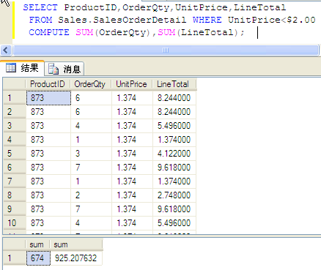

Slide 38
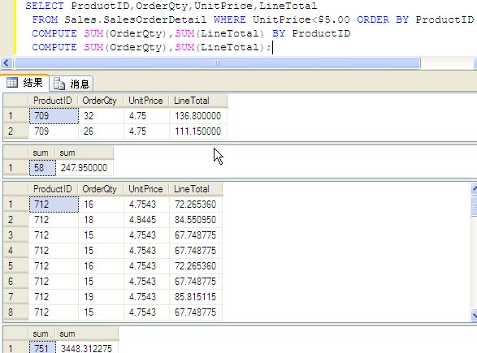

Slide 39
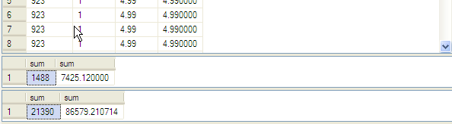

Slide 40
6.3.2 SELECT命令中的WITH CUBE子句
CUBE运算符生成的结果集是多维数据集。多维数据集是事实数据（即记录个别事件的数据）的扩展。扩展是基于用户要分析的列建立的。这些列称为维度。多维数据集是结果集，其中包含各维度的所有可能组合的交叉表格。
CUBE运算符在SELECT语句的GROUP BY子句中指定。该语句的选择列表包含维度列和聚合函数表达式。GROUP BY指定了维度列和关键字WITH CUBE。结果集包含维度列中各值的所有可能组合，以及与这些维度值组合相匹配的基础行中的聚合值。以下举例说明：
例6-52 将SELECT语句与CUBE一起使用
以下示例显示了两个代码示例。第一个示例使用CUBE运算符从SELECT语句返回结果集。由于使用CUBE运算符，该语句将返回一个额外的行。
SELECT ProductID,SUM(LineTotal) AS Total FROM Sales.SalesOrderDetail
WHERE UnitPrice<$5.00
GROUP BY ProductID WITH CUBE ORDER BY ProductID

Slide 41
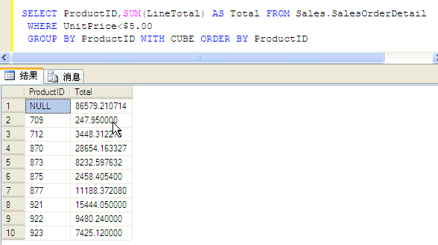

Slide 42
6.3.3 SELECT命令中的WITH ROLLUP子句
例6-54 将SELECT与GROUP BY、聚合函数和ROLLUP一起使用
本例使用了一个包含聚合函数和GROUP BY子句的SELECT查询。GROUPING函数可以与ROLLUP运算符或CUBE运算符一起使用，该函数可以应用于选择列表中的一列，根据该列是否由ROLLUP或CUBE运算符分组，该函数返回1或0。
SELECT pm.Name AS ProductModel,p.Name AS ProductName,SUM(OrderQty)
FROM Production.ProductModel pm INNER JOIN Production.Product p ON pm.ProductModelID= p.ProductModelID INNER JOIN Sales.SalesOrderDetail sod ON p.ProductID=sod.ProductID
GROUP BY pm.Name,p.Name WITH ROLLUP;
在结果集中，NULL表示该列的所有值。如果使用不带ROLLUP运算符的SELECT语句，则该语句创建单个分组。该查询为ProductModel和ProductName的每个唯一组合返回一个总和值。

Slide 43
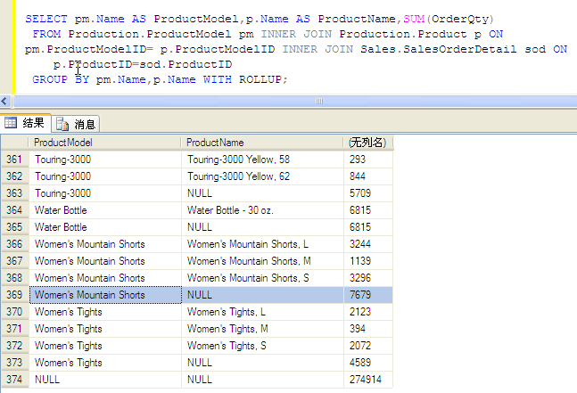

Slide 44
6.3.4 SELECT命令中的OPTION选项
SELECT命令中可以使用一些选项，如INDEX 优化器提示、OPTION选项等。如：
例6-55 本例说明了使用 INDEX 优化器提示的两种方式，第一个示例说明如何强制优化器使用非聚集索引检索表中的行，第二个示例使用索引0强制执行表扫描，而不使用索引。
SELECT c.FirstName,c.LastName,e.Title -- 强制优化器使用非聚集索引
FROM HumanResources.Employee e WITH (INDEX(IX_Employee_ManagerID))
JOIN Person.Contact c on e.ContactID=c.ContactID WHERE ManagerID=2;
GO
SELECT c.LastName,c.FirstName,e.Title -- 使用索引 0 强制执行表扫描
FROM HumanResources.Employee e WITH (INDEX=0) JOIN Person.Contact c
ON e.ContactID=c.ContactID WHERE LastName='Johnson';

Slide 45
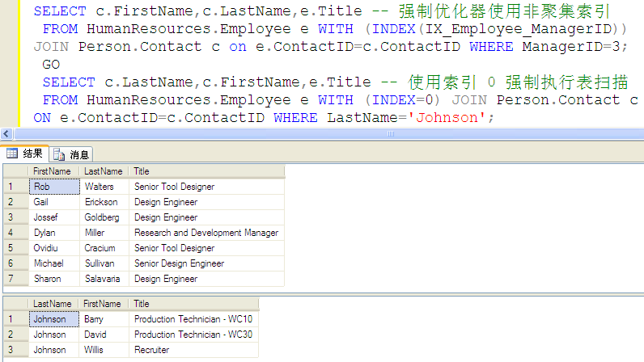

Slide 46
6.3.5 SELECT命令中的UNION子句
将两个或更多查询的结果合并为单个结果集，该结果集包含联合查询中的所有查询的全部行。UNION 运算不同于使用联接合并两个表中的列的运算。
下面列出了使用UNION合并两个查询结果集的基本规则：所有查询中的列数和列的顺序必须相同，数据类型必须兼容。其语法为：
{<query specification>|(<query expression>)}
UNION [ALL]
<query specification|(<query expression>)
[UNION [ALL] <query specification>|(<query expression>)[...n]]

Slide 47
6.3.5 SELECT命令中的UNION子句
例6-57 使用三个 SELECT 语句的 UNION 来说明ALL、括号作用和ORDER BY的使用等
本例使用 UNION 来组合具有相同 5 行数据的三个表的结果。先将 ALL 用于第一个 UNION，并用括号将第二个没有使用 ALL 的 UNION 括起来。第二个 UNION 因位于括号内而首先得到处理，并且因为没有使用 ALL 选项，所以重复行被删除而返回 5 行。通过使用UNION ALL关键字将这5行与第一个 SELECT 的结果组合在一起，这不会删除两个 5 行结果集之间的重复行，最终结果有10行，并按LastName升序排列输出。
SELECT c.LastName,c.FirstName,e.Title
FROM Person.Contact c JOIN HumanResources.Employee e ON e.ContactID=c.ContactID
WHERE ManagerID=64
UNION ALL
( SELECT c.LastName,c.FirstName,e.Title
FROM Person.Contact c JOIN HumanResources.Employee e ON e.ContactID=c.ContactID
WHERE ManagerID=64
UNION
SELECT c.LastName,c.FirstName,e.Title
FROM Person.Contact c JOIN HumanResources.Employee e ON e.ContactID=c.ContactID
WHERE ManagerID=64)
ORDER BY LastName;
说明：1）ORDER BY子句放于最后一个查询结果集中；2）UNION [ALL]可以合并三个及以上的查询结果集，并可以通过加括号改变合并顺序。

Slide 48
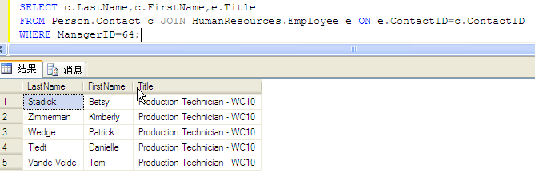

Slide 49
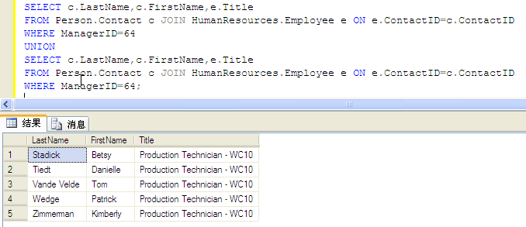
。
union: 合并两个结果集，无重复行

Slide 50
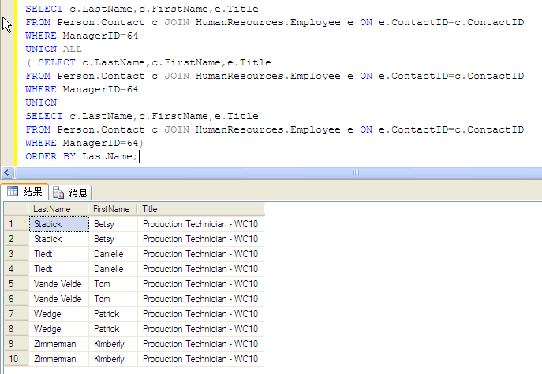
UNION ALL: 合并两个结果集，保留所有数据

Slide 51
6.3.6 EXCEPT和INTERSECT子句
后面示例用到的“学生-课程”数据库的三表内容
学生表S 选课表 SC
学号 SNO | 姓名 SN | 性别 SEX | 年龄 AGE | 系别 DEPT
S1 | 李涛 | 男 | 19 | 信息
S2 | 王林 | 女 | 18 | 计算机
S3 | 陈高 | 女 | 21 | 自动化
S4 | 张杰 | 男 | 17 | 自动化
S5 | 吴小丽 | 女 | 19 | 信息
S6 | 徐敏敏 | 女 | 20 | 计算机
学号 SNO | 课程号 CNO | 成绩 SCORE
S1 | C1 | 90
S1 | C2 | 85
S2 | C1 | 84
S2 | C2 | 94
S2 | C3 | 83
S3 | C1 | 73
S3 | C7 | 68
S3 | C4 | 88
S3 | C5 | 85
S4 | C2 | 65
S4 | C5 | 90
S4 | C6 | 79
S5 | C2 | 89
课程表 C
课程号 CNO | 课程名 CN | 学分 CT
C1 | C语言 | 4
C2 | 离散数学 | 2
C3 | 操作系统 | 3
C4 | 数据结构 | 4
C5 | 数据库 | 4
C6 | 汇编语言 | 3
C7 | 信息基础 | 2

Slide 52
6.3.6 EXCEPT和INTERSECT子句
EXCEPT和INTERSECT实现比较两个查询的结果，返回非重复值。
EXCEPT 从左查询中返回右查询没有找到的所有非重复值；
INTERSECT 返回 INTERSECT 操作数左右两边的两个查询都返回的所有非重复值。以下是将使用EXCEPT或INTERSECT的两个查询的结果集组合起来的基本规则，所有查询中的列数和列的顺序必须相同，数据类型必须兼容。其语法为：
{<query_specification>|(<query_expression>)}
{EXCEPT|INTERSECT}
{<query_specification>|(<query_expression>)}
例6-58 查找学号“S3”学生选修而学号“S2”学生没选修的课程号。
SELECT Cno FROM SC WHERE Sno='S3'
EXCEPT
SELECT Cno FROM SC WHERE Sno='S2' -- 只是举例说明，可用其它方法实现
例6-59 查找学号“S3”学生与学号“S2”学生都选修的课程号。
SELECT Cno FROM SC WHERE Sno='S3'
INTERSECT
SELECT Cno FROM SC WHERE Sno='S2' -- 只是举例说明，有其它方法实现

Slide 53
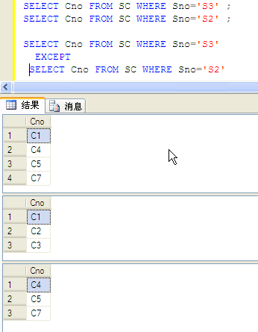
例6-58 查找学号“S3”学生选修而学号“S2”学生没选修的课程号。

Slide 54
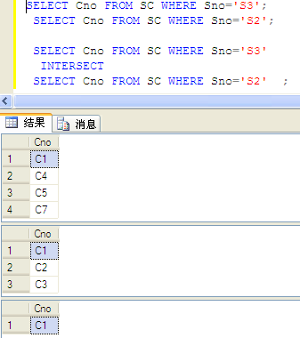
例6-59 查找学号“S3”学生与学号“S2”学生都选修的课程号。

Slide 55
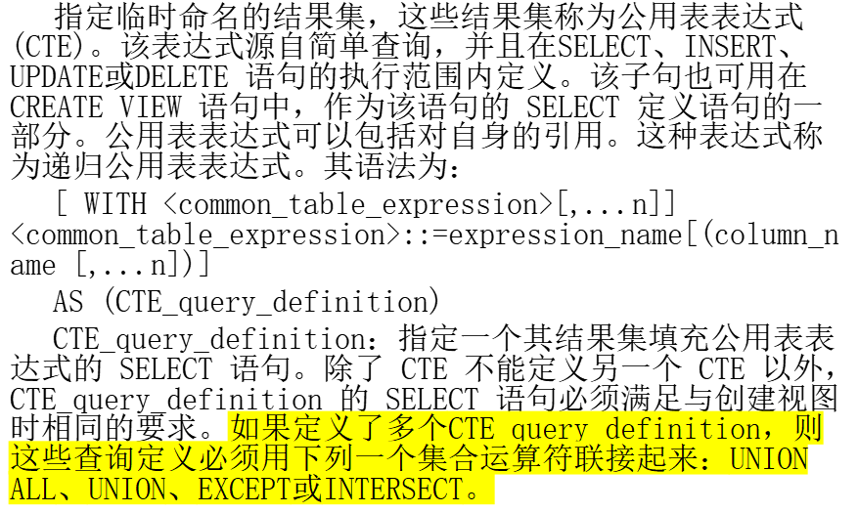
6.3.7 WITH公用表表达式的使用

Slide 56
6.3.7 WITH公用表表达式的使用
例6-64 使用多个定位点和递归成员：以下示例使用多个定位点和递归成员来返回指定的人的所有祖先。创建了一个表，并在表中插入值，以建立由递归CTE返回的宗谱。
IF OBJECT_ID('Person','U') IS NOT NULL DROP TABLE Person; --若已存在，先删除
CREATE TABLE Person(ID int,Name varchar(30),Mother int,Father int); --创建家谱表
INSERT Person VALUES(1,'沈霞',NULL,NULL); INSERT Person VALUES(2,'张伟',NULL,NULL);
INSERT Person VALUES(3,'张力',1,2); INSERT Person VALUES(4,'张丽',1,2);
INSERT Person VALUES(5,'李涛',NULL,NULL); INSERT Person VALUES(6,'李晨',5,4);
INSERT Person VALUES(7,'李晓',5,4); -- 并插入数据
GO
WITH Generation(ID) AS --创建递归CTE去发现李晨的祖先
( SELECT Mother FROM Person WHERE Name='李晨' --返回上一代祖先李晨的母亲
UNION
SELECT Father FROM Person WHERE Name='李晨' --返回上一代祖先李晨的父亲
UNION ALL -- 下命令，第一递归成员，返回上一代男祖先
SELECT Person.Father FROM Generation,Person WHERE Generation.ID=Person.ID
UNION ALL -- 下命令，第二递归成员，返回上一代女祖先
SELECT Person.Mother FROM Generation,Person WHERE Generation.ID=Person.ID)
SELECT Person.ID,Person.Name,Person.Mother,Person.Father
FROM Generation,Person WHERE Generation.ID=Person.ID; -- 查询“李晨”的所有祖先

Slide 57
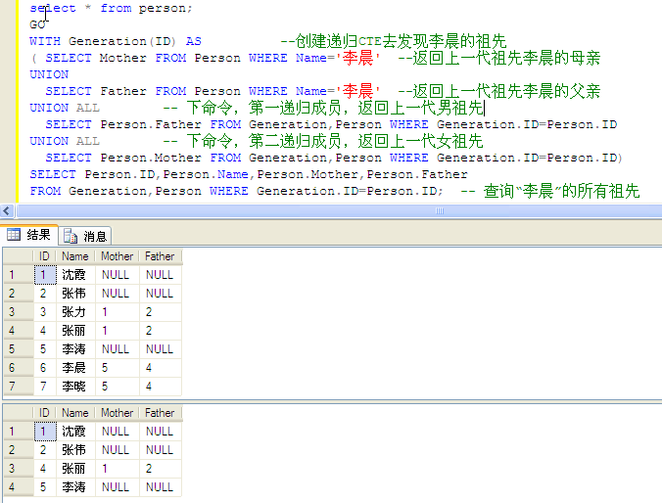
查询“李晨”的所有祖先

Slide 58
6.3.8 查询结果集别名表达式的使用
在查询语句中，使用子查询结果集别名的形式也是一种替代“WITH 公用表达式”的方法。以下举例说明。
例6-65 在选修C2课程成绩大于该课平均成绩的学生中，查询还选C1课程的学生学号、姓名与C1课程成绩。
SELECT S.SNO,S.SN,SCORE
FROM SC,S,(SELECT SNO FROM SC
WHERE CNO='C2' AND SCORE>(SELECT AVG(SCORE)
FROM SC WHERE CNO='C2')) AS T1(sno)
WHERE SC.SNO=T1.SNO AND S.SNO=T1.SNO AND CNO='C1'

Slide 59
6.3.8 查询结果集别名表达式的使用
SELECT语句中的TOP子句：
SELECT [ALL|DISTINCT][TOP (n) [PERCENT]] <目标列表达式> [,<目标列表达式>]...[INTO <新表名>]
FROM <表名或视图名>[,<表名或视图名>] ...
[WHERE <条件表达式>]
[GROUP BY <列名1> ... [HAVING <条件表达式>]]
[ORDER BY <列名2> [ASC|DESC]] ;
其中：TOP (n)：第1～n名（前n名）；
TOP (n) PERCENT：前n%（前百分之n）。
例6-67 查询学习编号为“C1”课成绩为第3名的学生的学号（设选C1课的学生人数>=3）。
SELECT SC.SNO
FROM (SELECT MIN(SCORE)
FROM (SELECT DISTINCT TOP 3 SCORE FROM SC WHERE CNO='C1'
ORDER BY SCORE DESC) AS t1(SCORE)
) AS t2(SCORE) INNER JOIN SC ON t2.SCORE=SC.SCORE
WHERE CNO='C1'

Slide 60
6.3.8 查询结果集别名表达式的使用
例6-66 查询选课门数唯一的学生的学号（例：若只有S3学号的学生选4门，S3应为结果之一）
SELECT t3.SNO FROM ( SELECT CT
FROM (SELECT SNO,COUNT(SNO) AS CT FROM SC GROUP BY SNO) AS T1(sno,ct)
GROUP BY CT HAVING COUNT(*)=1 ) AS T2(ct),
(SELECT SNO,COUNT(SNO) AS CT FROM SC GROUP BY SNO) AS T3(sno,ct)
WHERE T2.CT=T3.CT;
-- 使用WITH 公用表名表达式，改写以上命令为：
WITH T1(SNO,CT) AS (SELECT SNO,COUNT(SNO) AS CT FROM SC GROUP BY SNO),
T2(CT) AS (SELECT CT FROM T1 GROUP BY CT HAVING COUNT(*)=1) --定义了两个公用表名
SELECT t1.SNO FROM T2,T1 WHERE T2.CT=T1.CT -- 基于两个公用表名连接查询

Slide 61
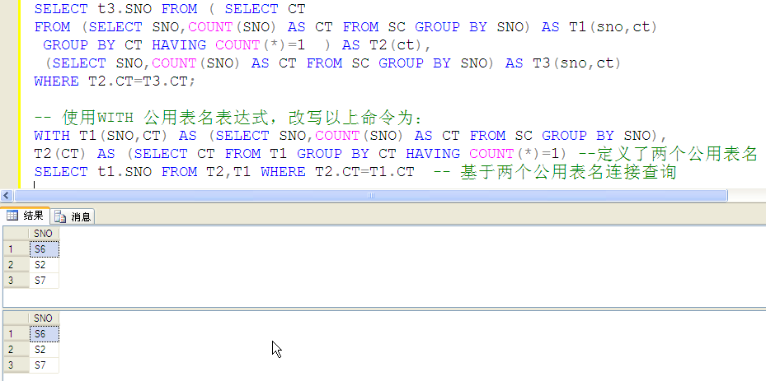
查询结果集别名

Slide 62
6.3.9 INSERT命令的增强功能
将新行添加到表或视图。其语法：
[WITH <common_table_expression>[,...n]]
INSERT [TOP (expression) [PERCENT]] [INTO] {<object>|rowset_function_limited [ WITH (<Table_Hint_Limited>[...n])]} {[(column_list)][<OUTPUT Clause>]{VALUES({DEFAULT|NULL |expression}[,...n])|derived_table|execute_statement}|DEFAULT VALUES[;]
<object>::={[server_name.database_name.schema_name.|database_name.[schema_name].|schema_name.]table_or_view_name}
其中用于更新命令的OUTPUT子句返回受INSERT、UPDATE或DELETE语句影响的每行的信息，或者返回基于上述每行的表达式。这些结果可以返回到处理应用程序，以供在确认消息、存档以及其它类似的应用程序要求中使用。此外，也可以将结果插入表或表变量。用于DELETE、INSERT、UPDATE的OUTPUT子句的语法为：
<OUTPUT_CLAUSE> ::={[OUTPUT <dml_select_list> INTO {@table_variable|
output_table}[(column_list)]] [OUTPUT <dml_select_list>] }
<dml_select_list>::={<column_name>|scalar_expression} [[AS] column_alias_identifier] [,...n]
<column_name>::={DELETED|INSERTED|from_table_name}.{*|column_name}

Slide 63
6.3.9 INSERT命令的增强功能
例6-70 使用带INSERT语句的OUTPUT，本例将一行插入到ScrapReason表中，并使用OUTPUT子句将语句结果返回给@MyTableVar table变量。由于ScrapReasonID列是使用 IDENTITY 属性定义的，因此未在该列的INSERT语句中指定值。但应注意，数据库引擎为该列生成的值在 INSERTED.ScrapReasonID 列中的OUTPUT子句中返回。
DECLARE @MyTableVar table(ScrapReasonID smallint,Name varchar(50),ModifiedDate datetime);
INSERT Production.ScrapReason OUTPUT INSERTED.ScrapReasonID, INSERTED.Name, INSERTED.ModifiedDate INTO @MyTableVar
VALUES(N'操作者的错误',GETDATE());
-- 显示表变量中的结果值，当然表Production.ScrapReason中已插入了这条记录
SELECT ScrapReasonID,Name,ModifiedDate FROM @MyTableVar;

Slide 64
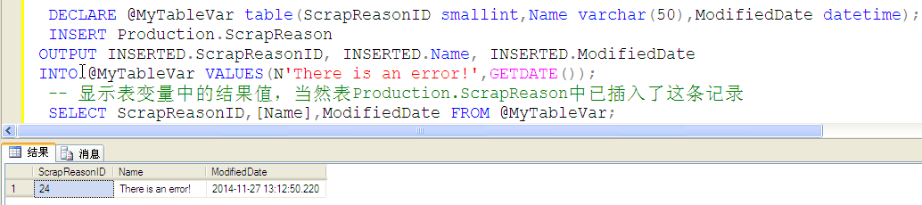

Slide 65
6.3.10 UPDATE命令的增强功能
更改表或视图中的现有数据。语法：
[WITH <common_table_expression>[...n]]
UPDATE [TOP (expression) [PERCENT]] {<object>|rowset_function_limited
[WITH (<Table_Hint_Limited>[...n])]} SET {column_name={expression|DEFAULT|NULL}
|{udt_column_name.{{property_name=expression|field_name=expression}
|method_name(argument[,...n])} |column_name{.WRITE(expression,@Offset,@Length)}
|@variable=expression|@variable=column=expression[,...n]}[,...n]
[<OUTPUT Clause>][FROM {<table_source>}[,...n]]
[WHERE {<search_condition>|{[CURRENT OF {{[GLOBAL] cursor_name}
|cursor_variable_name } ] }}][ OPTION ( <query_hint> [,...n]) ][;]
例6-71 将UPDATE语句用于来自其它表的信息，本例修改SalesPerson表中的SalesYTD 列，以反映 SalesOrderHeader 表中记录的最近销售情况。
UPDATE Sales.SalesPerson SET SalesYTD=SalesYTD+SubTotal
FROM Sales.SalesPerson AS sp JOIN Sales.SalesOrderHeader AS so
ON sp.SalesPersonID=so.SalesPersonID
AND so.OrderDate=(SELECT MAX(OrderDate) FROM Sales.SalesOrderHeader
WHERE SalesPersonID=sp.SalesPersonID);

Slide 66
6.3.10 UPDATE命令的增强功能
例6-73 使用包含WITH common_table_expression子句的UPDATE
经理的员工编号ManagerID=12的下属雇员的VacationHours均增加25％。公用表表达式将返回ManagerID 12直管下属雇员以及这些雇员的直管下属雇员等的层次列表。只修改公用表表达式所返回的行。有关递归公用表表达式的详细信息，请参阅使用公用表表达式的递归查询。
WITH DirectReports(EmployeeID,NewVacationHours,EmployeeLevel)
AS (SELECT e.EmployeeID,e.VacationHours,1
FROM HumanResources.Employee AS e WHERE e.ManagerID=12
UNION ALL
SELECT e.EmployeeID,e.VacationHours,EmployeeLevel+1
FROM HumanResources.Employee as e JOIN DirectReports AS d
ON e.ManagerID=d.EmployeeID)
UPDATE HumanResources.Employee SET VacationHours=VacationHours*1.25
FROM HumanResources.Employee AS e JOIN DirectReports AS d
ON e.EmployeeID=d.EmployeeID;

Slide 67
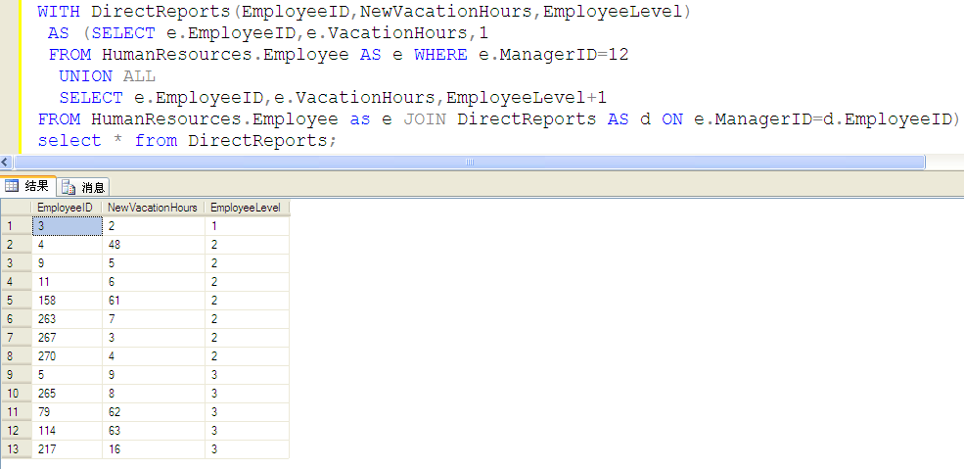
Update执行前

Slide 68
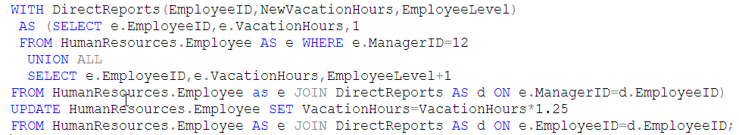
执行Update，VacationHour增加25％

Slide 69
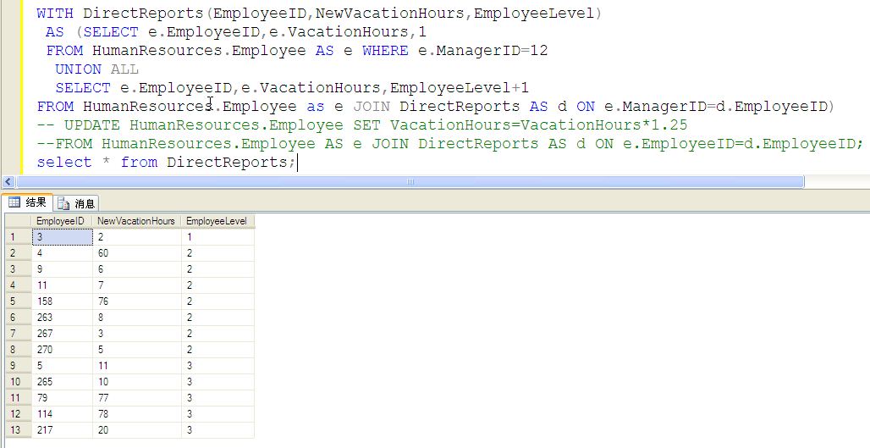
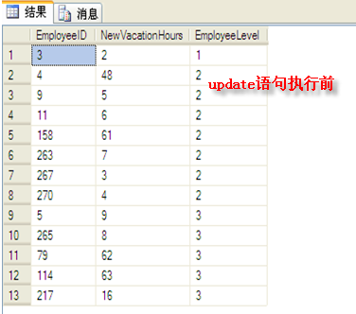
Update后（VacationHour增加25％）的查询结果

Slide 70
6.3.11 DELETE命令的增强功能
从表或视图中删除行，T-SQL DELETE命令的语法为：
[WITH <common_table_expression>[,...n]]
DELETE [ TOP(expression) [PERCENT] ] [FROM] {<object>|rowset_function_limited [WITH (<table_hint_limited>[...n])]} [<OUTPUT Clause>]
[FROM <table_source>[,...n]] [WHERE {<search_condition> | { [CURRENT OF { { [GLOBAL] cursor_name } |cursor_variable_name } ]}}] [OPTION (<Query Hint> [,...n])][;]
例6-76 对游标的当前行使用DELETE，本例使用名为complex_cursor的游标删除 EmployeePayHistory表中员工的非最新费率 MAX(RateChangeDate)记录集的第一行，即删除操作只删除当前从游标提取的第一行。
DECLARE complex_cursor CURSOR FOR
SELECT a.* FROM HumanResources.EmployeePayHistory AS a
WHERE RateChangeDate<>(SELECT MAX(RateChangeDate)
FROM HumanResources.EmployeePayHistory AS b
WHERE a.EmployeeID = b.EmployeeID);
OPEN complex_cursor;
FETCH FROM complex_cursor;
DELETE FROM HumanResources.EmployeePayHistory WHERE CURRENT OF complex_cursor;
CLOSE complex_cursor;
DEALLOCATE complex_cursor;

Slide 71
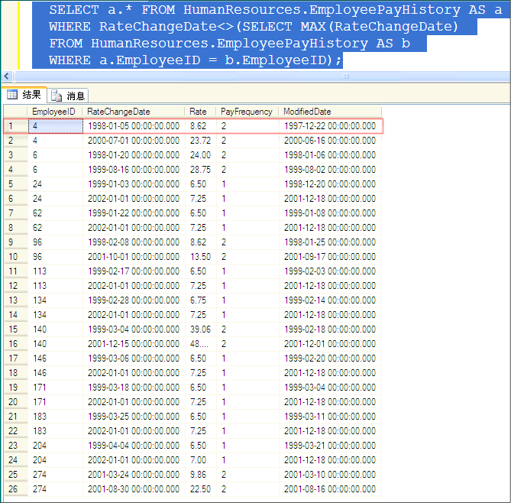
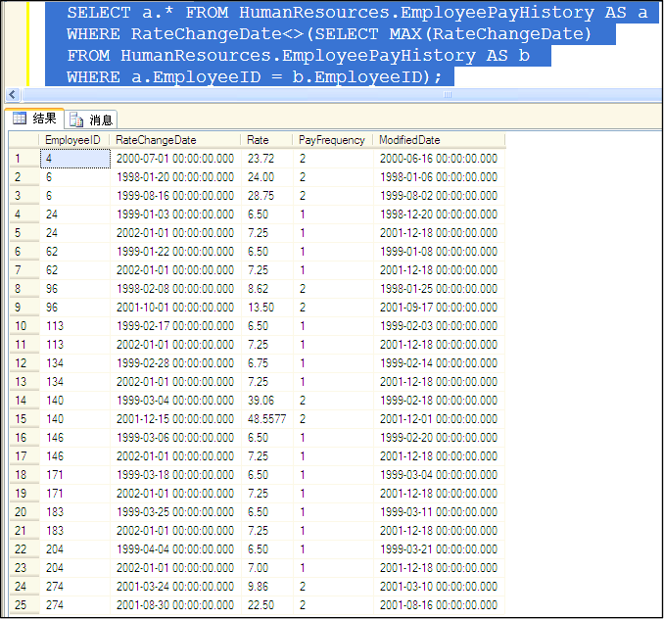
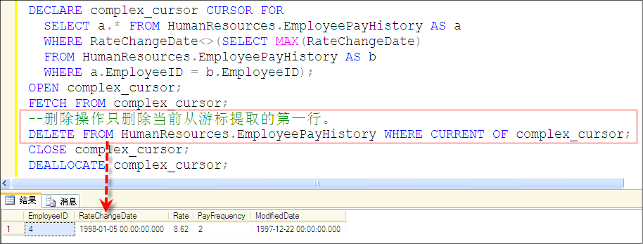
执行前：员工的非最新费率 MAX(RateChangeDate)记录结果集

